Slide 1
实验设置
TTS 100常用语料库
真随机1000次
Frame length：50/100/200
完全一致、子集（字母/音素）、新数据类型

Slide 2
完全一致
100（ms）
字符：26074（完全一致）:72926
音素：26443:72557
200（ms）
字符：25361（完全一致）:73639
音素：25759:73241

Slide 3
完全一致
差异在于：
i‘ve been watching t v all night -> i've been watching tv all night
red mail -> read mail（音素提取的bug）
my watch is to minutes fast -> my watch is two minutes fast
do you like travelling -> do you like traveling

Slide 4
子集
100ms
字符：84086: 14914
音素：73973: 25027
200ms
字符：81284:17716
音素：69994:29006
不足在于：
Texture 与picture ->teture

Slide 5
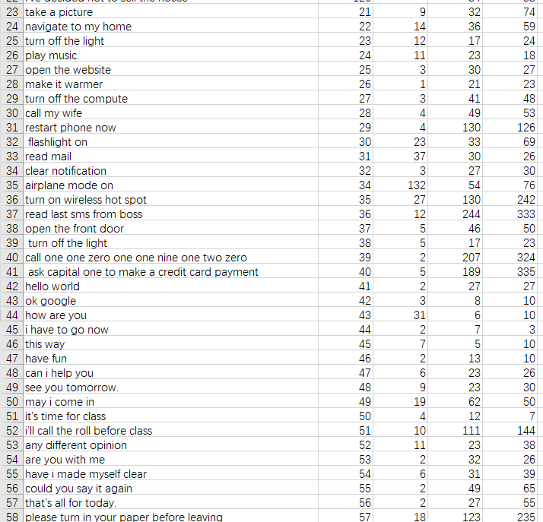
新结果类型
（70%）切割越少，类型越少：50<100<200
句子越短，类型越少
origin | 50 | 100 | 200
take a picture | 9 | 32 | 74
navigate to my home | 14 | 36 | 59
turn off the light | 12 | 17 | 24
play music. | 11 | 23 | 18
open the website | 3 | 30 | 27

Slide 6
Q&A
Threat model与Goal到底是什么？最大差异还是定向攻击？还是统计规律？
可听性：电流声&速度变化，除了user study如何定义可听性
由B推A：如何确定操作思路
A推B规则：受限于语境，例如a+b ->c可能在不同的话里能到的不同
长句变短句：一部分重复，一部分无意义

